Slide 1


5-8 классы
Программирование на C++
Презентация занятия
Глобальная область видимости.
занятие 22
2020

Slide 2
Программирование на C++
Теоретическая часть
Глобальная область видимости.
занятие 22
2020

Slide 3



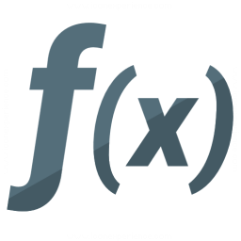

3
Тема: Глобальная область видимости.
Когда программа достигает определенных размера и уровня сложности, с ней становится неудобно работать в рамках одной функции. К счастью, существуют способы разбивать программу на компактные, более удобоваримые фрагменты кода.
Функция приступает к выполнению задачи, справляется с ней, а затем передает управление вашей программе. Писать новые функции удобно как раз потому, что таким образом вы можете разбивать код на небольшие фрагменты, которыми легко управлять.
inginirium.ru

Slide 4
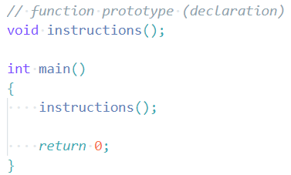
4
Тема: Глобальная область видимости.
Прежде чем вы сможете вызвать написанную вами функцию, ее потребуется объявить. Один из способов сделать это - подготовить прототип функции, то есть код, который эту функцию описывает. Чтобы написать прототип функции, нужно указать ее возвращаемое значение, затем написать имя функции, затем - список принимаемых ею параметров, заключенный в круглые скобки. Параметры получают значения, передаваемые в виде аргументов при вызове функции.
inginirium.ru

Slide 5
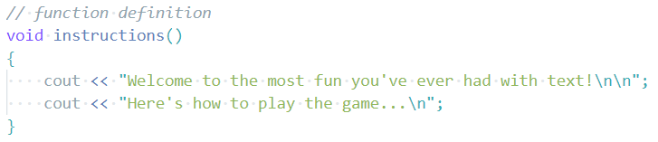
5
Тема: Глобальная область видимости.
Определить функцию - значит написать весь код, благодаря которому она будет работать. Определяя функцию, вы указываете ее возвращаемое значение (или void, если функция не возвращает значения), затем пишете имя функции, а после этого - список ее параметров, перечисленных в круглых скобках. Процесс очень напоминает создание прототипа функции (за тем исключением, что в конце такой строки кода не ставится точка с запятой). Так получается заголовок функции. Затем пишется заключенный в фигурные скобки блок кода, в котором перечисляются все инструкции, которые должны выполняться в ходе работы функции. Этот код называется телом функции.
inginirium.ru

Slide 6
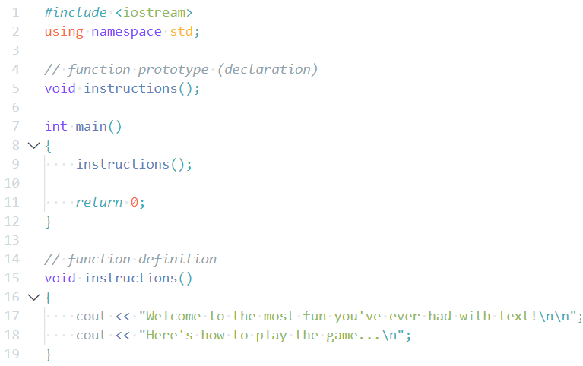
6
Тема: Глобальная область видимости.
inginirium.ru

Slide 7

7
Тема: Глобальная область видимости.
Работа по написанию и вызову функций называется абстрагированием. Благодаря абстрагированию можно держать в уме целостную картину происходящего, не вдаваясь в детали. Так, я могу просто использовать функцию instructions (), не задумываясь о том, как именно текст отображается на экране. Мне просто нужно вызвать функцию одной строкой кода, и работа будет выполнена.
inginirium.ru

Slide 8

8
Тема: Глобальная область видимости.
Работа с областями видимости
Область видимости переменной определяет, в каких частях вашей программы будет видна эта переменная. Применяя области видимости, можно ограничить доступ к переменным. С помощью областей видимости удобно отграничивать друг от друга различные компоненты вашей программы, например функции.
inginirium.ru

Slide 9
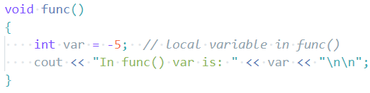
9
Тема: Глобальная область видимости.
Программа Scoping демонстрирует обращение с областями видимости. В ней мы создадим три одноименные переменные, каждая из которых имеет свою область видимости. Программа отображает значения этих переменных, и вы можете убедиться, что, хотя эти переменные и имеют одинаковые имена, они независимы друг от друга.
inginirium.ru

Slide 10
10
Тема: Глобальная область видимости.
Работа с отдельными областями видимости
Всякий раз, создавая с помощью фигурных скобок блок кода, вы создаете новую область видимости. Переменные, объявляемые внутри этой области, невидимы за ее пределами. Таким образом, переменные, определенные в функции, невидимы за пределами этой функции. Переменные, определяемые внутри функции, называются локальными переменными, то есть они локализованы в своей функции.
inginirium.ru

Slide 11
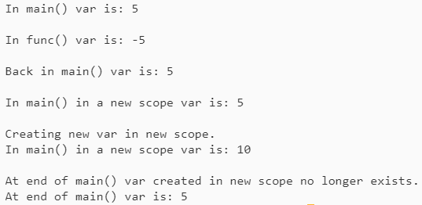
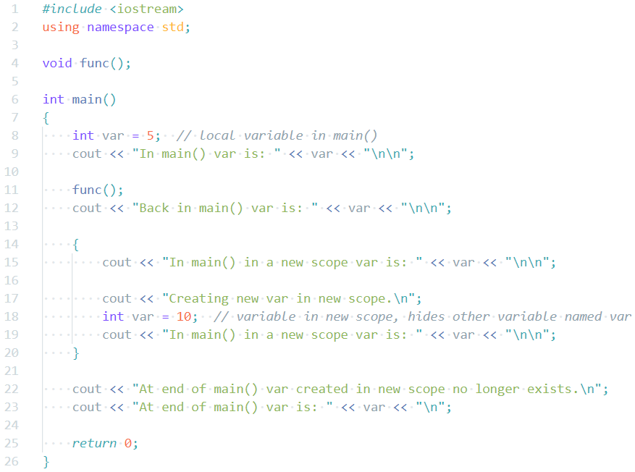
11
inginirium.ru

Slide 12
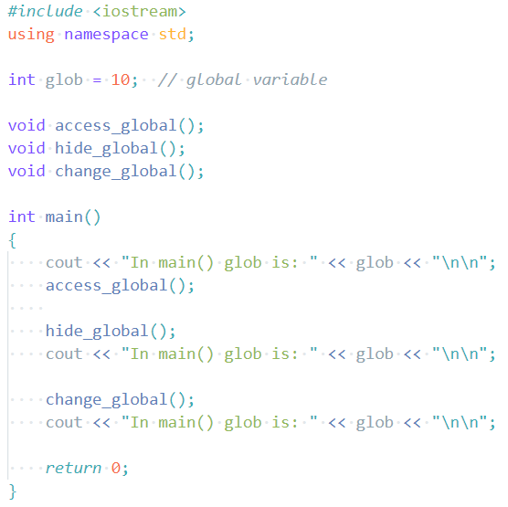
12
Тема: Глобальная
область видимости.
В программе Global Reach демонстрируется работа с глобальными переменными. Здесь будет показано, как обратиться к глобальной переменной из любой части вашей программы.
inginirium.ru

Slide 13
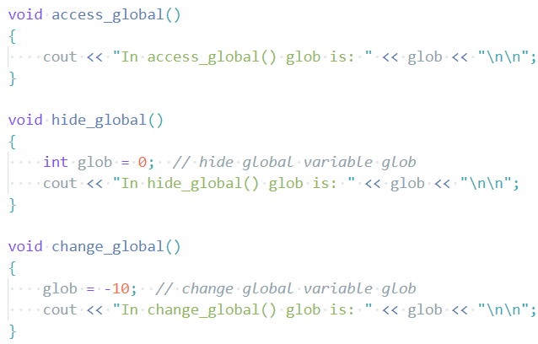
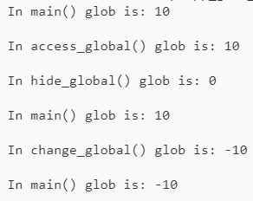
13
Тема: Глобальная область видимости.
inginirium.ru

Slide 14

14
Тема: Глобальная область видимости.
Минимизация использования глобальных переменных
То, что можно что-то сделать, еще не означает, что так действительно стоит поступать. Это важное кредо программистов. Иногда технически операция возможна, но к ней лучше не прибегать. Классический пример такого случая - использование глобальных переменных. Вообще с глобальными переменными программа становится более запутанной, так как зачастую бывает сложно отслеживать все изменяющиеся в ней значения. Поэтому следует максимально ограничить любое использование глобальных переменных.
inginirium.ru

Slide 15
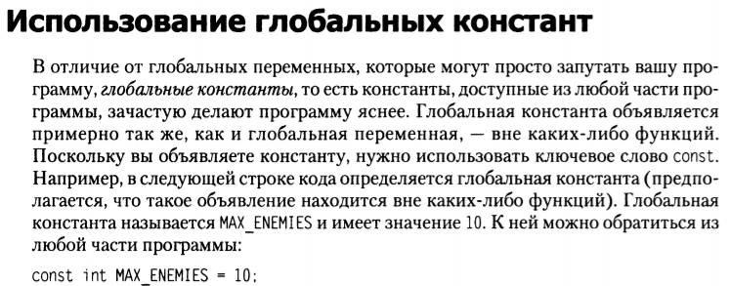
15
Тема: Глобальная область видимости.
inginirium.ru

Slide 16
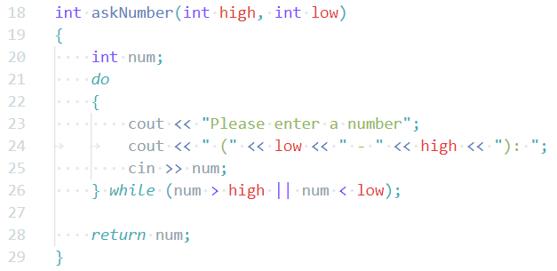
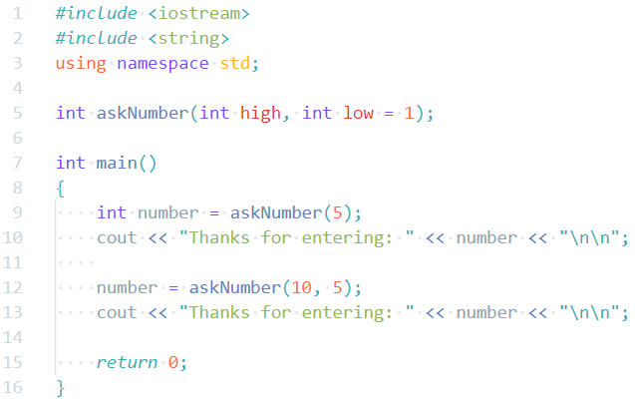
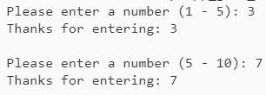
16
Тема: Глобальная область
видимости.
inginirium.ru

Slide 17
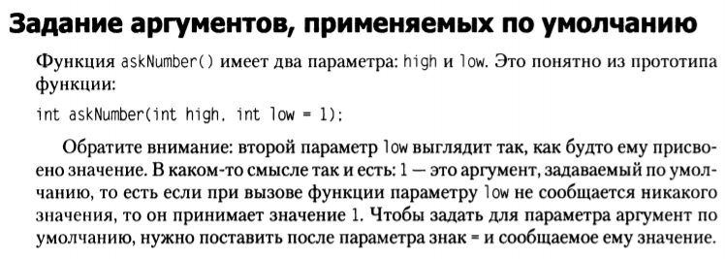

17
Тема: Глобальная область видимости.
inginirium.ru

Slide 18
Программирование на C++
Практическая часть
Глобальная область видимости.
занятие 22
2020

Slide 19

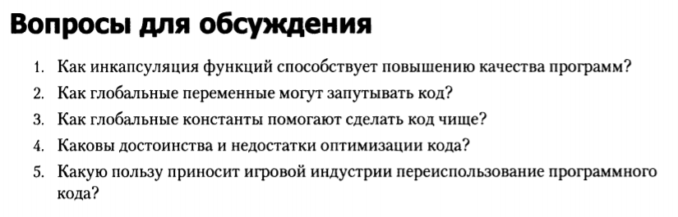
19
Тема: Глобальная область видимости.
inginirium.ru

